Slide 2
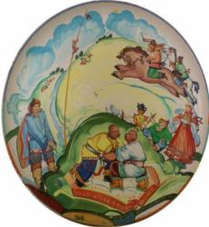
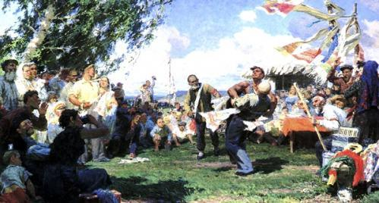
ИСТОРИЯ ПРОИСХОЖДЕНИЯ ПРАЗДНИКА
Сабантуй. Название этого праздника происходит от татарского Сабан туе, что в переводе обозначает «Праздник плуга».
Сабантуй - народный праздник башкир, татар и чувашей. Похожие праздники существуют и у других народов Поволжья: марийцев, мордвы, удмуртов, а также у некоторых народов Кавказа: балкарцев и ногайцев, однако они имеют свои особенности.
История празднования Сабантуя уходит в глубокую древность и связана с культом земледелия. Вначале цель обрядов этого праздника заключалась в задабривании духов плодородия с тем, чтобы они дали хороший урожай в новом году.
Раньше Сабантуй праздновали в честь начала весенних полевых работ (в конце апреля), теперь же - в честь их окончания (в июне).
Сабантуй состоял из различных обрядов, которые совершались ранней весной - с первого таяния снега и до начала сева.

Slide 3
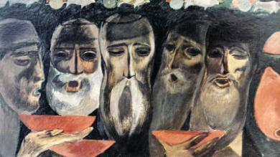
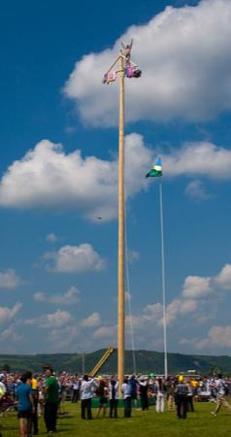
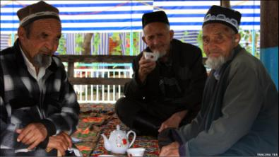
КАК В СТАРИНУ ПРОВОДИЛИ САБАНТУЙ
Руководили Сабантуем испокон веков старейшины – аксакалы, хорошо знающие обряды и народные традиции.
Они заранее составляли план гулянья и назначали ответственных за подготовку и проведение каждой его части.
Под их же руководством в селе готовили площадку для празднества – майдан. На майдане в нескольких местах устанавливали качели и специальные шесты, на верхушке которых укрепляли награду для самых ловких «верхолазов».

Slide 4
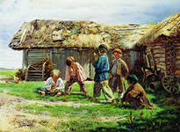
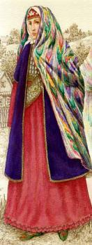
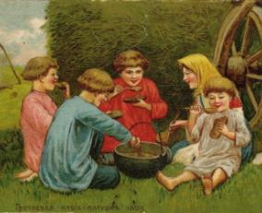
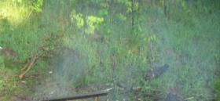
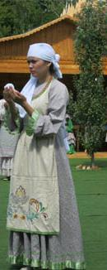
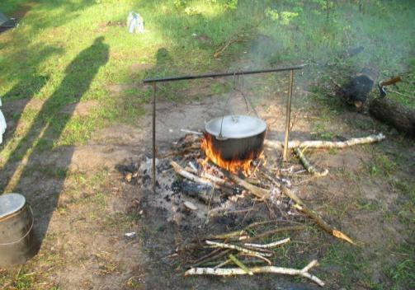
КАРГА БОТКАСЫ – ВОРОНЬЯ КАША
Старейшины назначали специальный день для проведения обряда Карга боткасы (воронья каша) – приготовление каши для детей.
Ранним утром ребятня, вооружившись кошёлками, отправлялась по домам – собирать крупу, масло, соль, сахар. Хозяева выносили, что бог послал. А мальчишки в ответ желали долгой жизни, крепкого здоровья, благополучия и хорошего урожая.
Дети приносили продукты в одно место, где под присмотром пожилых женщин варили в большом котле кашу. Дожидаясь, пока сварится каша и отведав ее, дети рассказывали друг другу различные истории, играли в народные игры, пели песни.
Так они задабривали духов плодородия и выражали свое почитание птице вороне. В старину ворона считалась у татар священной птицей, оберегающей урожай. Не приведи, Аллах, обидеть её.
В этой части праздника участвовали только женщины и дети.

Slide 5
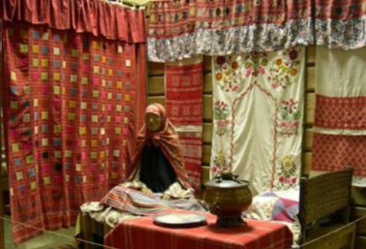
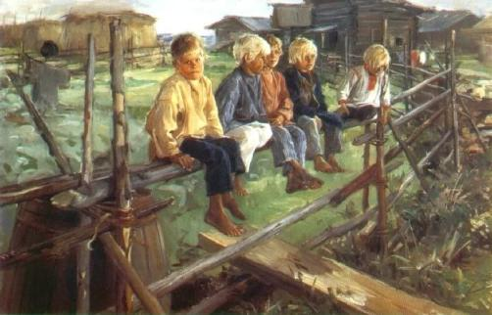
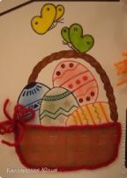
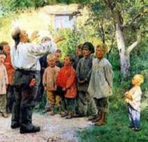
СБОР КРАШЕНЫХ ЯИЦ ДЕТЬМИ
Следующий обязательный ритуал – сбор крашеных яиц. Их готовили заранее.
И еще для Сабантуя обязательно выпекали особые шарики из теста – бавырсак и маленькие булочки – шишара.
На рассвете детвора начинала обход домов. Первого вошедшего в избу ребенка сажали на подушку, положенную на скамейку или прямо на порог, приговаривая: «Пусть будет легкой твоя нога, а кур и цыплят у нас станет столько, сколько перьев в этой подушке».
Иногда ребятня заносила в дом щепки и, разбрасывая их по полу, желала хозяевам иметь как можно больше живности в хозяйстве.

Slide 6
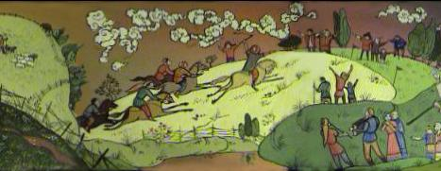
СЁРЭН СУГУ - СБОР ЯИЦ ЮНОШАМИ
В этот же день, до обеда, после того как ребятишки заканчивали обход, выезжали верхом на нарядных лошадях юноши. Начинался, так называемый, сёрэн сугу (сбор яиц юношами).
Группами по 8—10 человек они объезжали деревню. Останавливаясь у каждого дома, иногда заезжая во двор, просили яйца. Каждая хозяйка выносила по несколько сырых яиц, которые складывали в особую кошёлку. Когда объезд деревни завершался, один из наездников, более ловкий и быстрый, хватал кошелку и во весь опор мчался за околицу. Задача остальных юношей заключалась в том, чтобы нагнать его. Если это не удавалось, все яйца доставались победителю, что случалось редко - обычно юноши устраивали совместное угощение.
Молодые женщины готовят к празднику множество разнообразных поделок: вышитые бисером и нитками тюбетейки, узорные шапки и платки, кошельки, кисеты, камзолы, национальные полотенца – тастымалы.

Slide 7
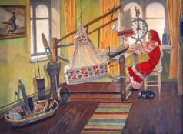
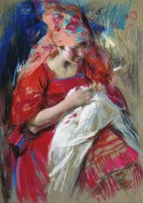
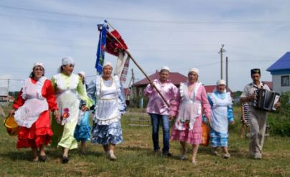
СБОР ПОДАРКОВ ДЛЯ САБАНТУЯ
Через несколько дней, когда время приближалось к севу, юноши верхом на лошадях выезжали собирать подарки для победителей состязаний. Этот обряд назывался - әйбер җыю, или яулык җыю .
Всю зиму девушки и молодые женщины готовили подарки – шили рубашки, платья, ткали, вышивали платки и главный символ сабантуя – вышитые полотенца - тастымал.
Жители деревни охотно отдавали приготовленные заранее подарки: платки, отрезы материи, чулки, яйца и многое другое. Самым ценным подарком считалось полотенце, вышитое национальными узорами. Его обязательно должны были приготовить молодые женщины (яшь килен), вышедшие замуж в
период между двумя последними сабантуями.
Сбор подарков сопровождался веселыми песнями, шутками, прибаутками. Подарки привязывали к длинному шесту и провозили этот шест по всей деревне, демонстрируя всем односельчанам творения рукодельниц.

Slide 8
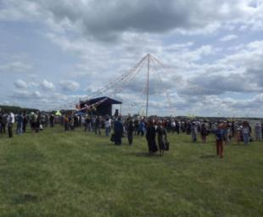
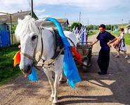
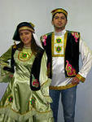
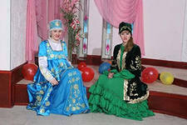
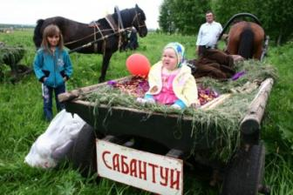
НА МАЙДАНЕ
На следующий день на майдане проводились состязания.
Как правило, майдан находился в районе парового поля. К назначенному времени туда со всех сторон стекался народ: шли пешком, ехали семьями на лошадях жители не только этой деревни, но и всей округи.
Дуги и гривы лошадей украшали узорными полотенцами, пестрыми отрезами ситца.
Чтобы люди имели возможность побывать на Сабантуе в соседних деревнях, соблюдалась очередность в его проведении.
Все в этот день доставали из сундуков самые лучшие наряды и украшения.

Slide 9
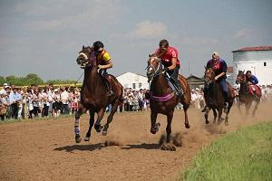
СКАЧКИ
Соревнования начинались со скачек. Ни в одной татарской деревне Сабантуй не обходился без них.
Участие в скачках – дело чрезвычайно престижное, а потому каждый старался выставить на них своего коня. Коней, участвующих в состязании, отводили на определенное расстояние, километров за 5—10 от деревни. Финиш устраивался поблизости от майдана. Первыми в заезде участвовали мальчики 8-12 лет, затем – мужчины.
По сигналу всадники стартуют и прямо по полю мчатся в сторону деревни – к финишу, где их встречают восторженные зрители. Победитель в качестве приза получает одно из лучших полотенец. Не остается без награды и владелец выигравшего скачку коня. В старину конь у татар считался так же священным животным. Сам конь и все предметы, имеющие к нему отношение (сбруя, кнут, подковы и т.д.), считались оберегом от нечистой силы.

Slide 10
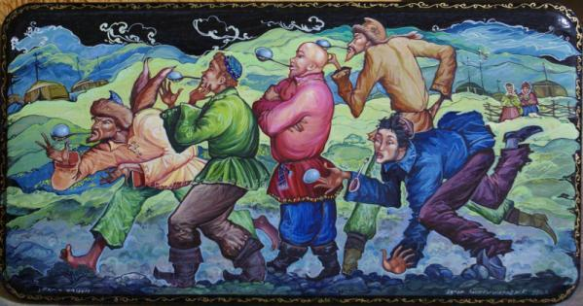
СОРЕВНОВАНИЯ В БЕГЕ С ЯЙЦОМ
Пока джигиты были далеко, на майдане шли другие состязания. Вот где можно показать свою удаль молодецкую или же тряхнуть стариной!
.
Каких только соревнований не придумал за века изобретательный народ! Это и бег с ложкой во рту, куда положено яйцо, и бег с ведрами на коромысле, и бег в мешках. В старину каждое состязание имело свой символический смысл и было связано с древними легендами и преданиями.
У древних татар , как и у многих других народов, яйцо считалось символом мироздания и зарождающейся жизни. Бег с яйцом на ложке, взятой в рот, символизировал хрупкость жизни и всего мира.
Какую ловкость и осторожность нужно иметь, чтобы пронести яйцо, не уронив и не разбив его. С такой же осторожностью надо относиться ко всему живому и окружающему нас миру. Одно неверное движение может привести к катастрофе.

Slide 11
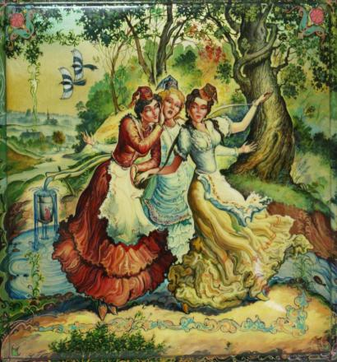
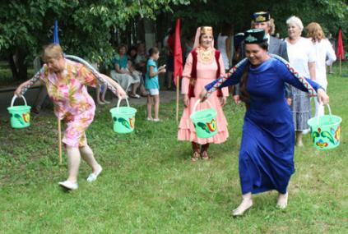
БЕГ С ВЁДРАМИ
Участвующие в этом состязании должны были наперегонки пронести на коромысле ведра, до верху налитые водой.
Главным условием победы было не только прибежать первым, но и расплескать как можно меньше драгоценной влаги – воды. Для наших предков – земледельцев вода была источником жизни, залогом будущего урожая. Рачительный хозяин должен беречь воду и не расплёскивать её впустую.
В этом соревновании участвуют преимущественно женщины. Одержав победу в состязании, женщина показывает свою рачительность, хозяйственность, ловкость, трудолюбие и сноровку.

Slide 12
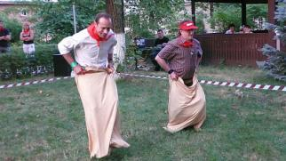
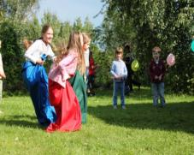
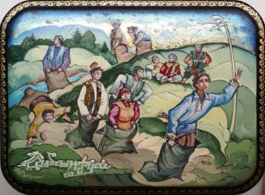
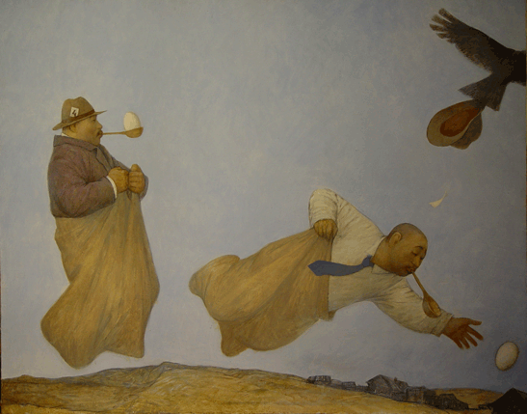
БЕГ В МЕШКАХ
Не менее увлекательное зрелище – бег в мешках. Это состязание в старину посвящалось одной из народных легенд.
Согласно этой легенде, Батыр
со стянутыми путами ногами, вынужден был состязаться в беге со злой старухой.
В древности этот бег воспринимался нашими предками очень серьезно, так как, по их представлению, от его результата зависело: придет Новый год или нет.
Победа молодого бегуна над старухой-бегуньей олицетворяла зарождение новой жизни и уход старого года, а также - символическую борьбу между
Зимой и Летом, Старым и Новым, Добром и Злом..
И как всегда, первыми
состязание начинали дети, затем им на смену выходили юноши, их сменяли зрелые мужчины
и те, кто хотел
«тряхнуть стариной».

Slide 13
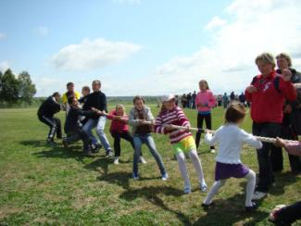
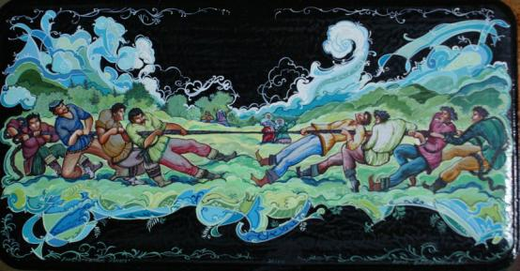
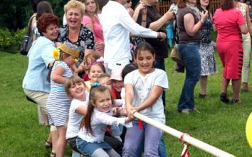
ПЕРЕТЯГИВАНИЕ КАНАТА
Наши предки рассматривали перетягивание каната как символ борьбы мистических сил: Добра и Зла.
В наши дни это состязание практически утратило свое мистическое значение (да и кому хочется выступать на стороне злых сил?) и стало обычным видом спорта, где участники состязаются в силе, ловкости и умении.

Slide 14
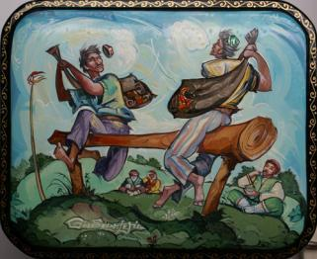
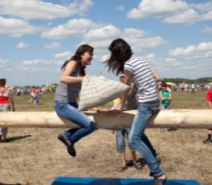
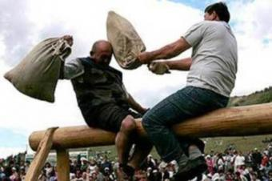
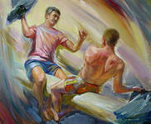
БОЙ МЕШКАМИ
А сколько смеха и веселья вызывает бой мешками, набитыми сеном!
Сидя верхом на бревне, участники конкурса отчаянно колотят друг друга мешками, пока один из них не падает, сбитый точным ударом противника.
Все противостояния в состязаниях на Сабантуе являлись, по своей сути, символами борьбы Добра и Зла, Света и Тьмы, Зимы и Весны, Жизни и Смерти.
По старинному обычаю, участник, олицетворяющий Тёмные силы, должен был проиграть, даже если он сильнее противника.

Slide 15
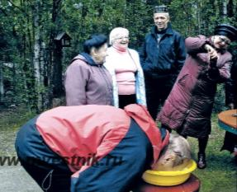
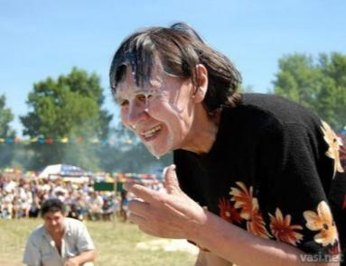
СЧАСТЛИВАЯ МОНЕТА
Любят татары добрую шутку и забавные состязания.
Одним из таких состязаний является доставание монетки из пиалы, наполненной катыком. Достать денежку нужно без помощи рук – одними зубами. Да, дело непростое, но рано или поздно, самый ловкий вытаскивает добычу под бурные аплодисменты зрителей. Символический смысл этого состязания – «Хочешь счастья и благополучия – добивайся их, преодолевая все жизненные трудности.»

Slide 16
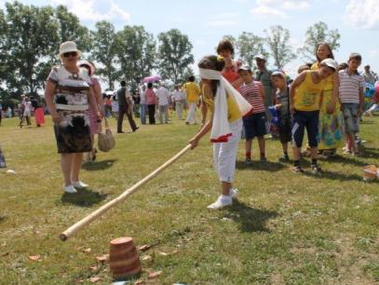
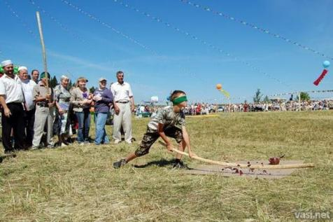
БИТЬЁ ГОРШКОВ
Находится немало охотников и до другой забавы – битья горшков.
Каждому соревнующемуся (по очереди) завязывают глаза и вручают палку, которой нужно с одного удара разбить стоящий неподалеку глиняный горшок. Простое с виду задание оказывается под силу далеко не каждому.
Всем весело, и никто не задумывается над тем, что у наших предков и это состязание имело свой символический смысл. Разбивались старые горшки. А уничтожая старое, освобождаешь место для нового.

Slide 17
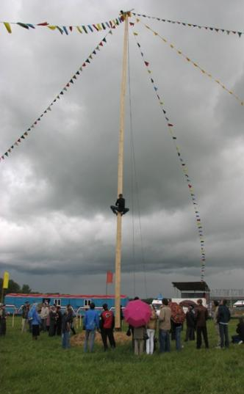
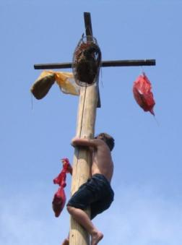
ВЛЕЗАНИЕ НА СТОЛБ
.
Одним из обязательных состязаний Сабантуя является влезание на высокий гладкий столб.
В качестве приза победитель получает живого петуха в клетке, сапоги или другие ценные призы, укрепленные на верхушке столба. Не каждый решится залезть на этот столб. Не каждый из решившихся сможет добраться до его вершины.
У наших предков этот столб являлся символом «Мирового древа». Они называли его: Темир-Терек (железный тополь).
Согласно легенде, это древо соединяло подземный мир с миром наземным и с небесами.
И человек, отважившийся покорить столб, повторяет подвиг героя древних преданий.
И, по сути, действительно
является героем.
Как говорится: «Безумству храбрых поем мы песню…»

Slide 18
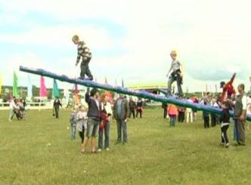
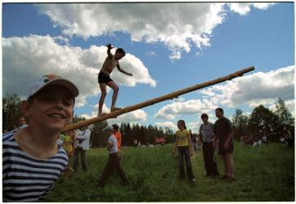
ХОДЬБА ПО ШЕСТУ
Всегда многолюдно, шумно и весело у наклонного, качающегося шеста, одним концом врытого в землю. На другом конце шеста был привязан приз для победителя — белый баран. Смельчак должен пройти по качающемуся шесту до конца и тогда получит свой приз.
И этому состязанию также есть объяснение в мифологии. Наши предки считали, что из этого мира в мир иной, дорога проходит по некоему мосту Сират. Этот мост ведёт в рай (Джанна), а пролегает он над адом (Джаханнам).
В народных легендах и преданиях батыры на границе миров встречаются у моста Сират с враждебными силами: джиннами, дивами и побеждают их.
Так же в легендах рассказывается о том, что через этот мост могут пройти только батыры - праведники. Считалось, что через Сират праведника проводит баран белой масти.

Slide 19
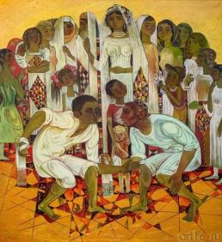
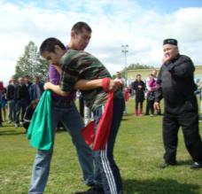
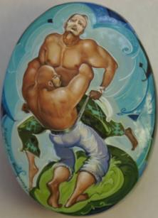
КОРЭШ – ТАТАРСКАЯ НАЦИОНАЛЬНАЯ БОРЬБА
Ни один Сабантуй немыслим без главного соревнования – национальной борьбы на кушаках корэш.
Корэш существует уже несколько десятков столетий. Нужно, держась за кушак противника, уложить его на лопатки. Как и в остальных состязаниях, в этом первыми выступают мальчики, их сменяют юноши, которые в свою очередь уступают место мужчинам среднего возраста. Проведя нескольких удачных схваток, победитель становится претендентом на звание сильнейшего борца – батыра. Когда таких претендентов набирается несколько, они борются друг с другом – до полной победы одного из них. Батыр по традиции получает самый ценный приз Сабантуя – барана.

Slide 20
ЧТО ЗА ПРАЗДНИК БЕЗ ПЕСЕН И ПЛЯСОК
Если батыры и джигиты демонстрировали на сабантуе силу, удаль и сноровку, то певцы, танцоры и музыканты ждали этого праздника, чтобы продемонстрировать свой талант и мастерство, услышать одобрение народа.
Во время сабантуя люди узнавали новые песни, запоминали их, чтобы петь потом — в поле во время жатвы, или дома в долгие зимние вечера.

Slide 21
КТО СИЛЬНЕЕ
Позднее в программу Сабантуя вошли и другие состязания.
Армрестлинг (кул корэше)
Перетягивание палки

Slide 22
ПРАЗДНИЧНОЕ ЧАЕПИТИЕ
Так как Сабантуй обычно проводился за пределами деревни - на поле , а
длился он не менее 4-5 часов, то его участники
брали с собой выпечку, привозили и самовары. Чаепитие в честь Сабантуя устраивали прямо на поляне. Традиционными блюдами были: бавырсак, чак-чак, бэлиш, шишара. Так же в большом казане на костре варили татарский плов.

Slide 23
КИЧКЕ УЕН - ВЕЧЕРНИЙ САБАНТУЙ
Завершался Сабантуй вечерними молодежными играми - кичке уен (вечерний сабантуй).
До глубокой ночи звучали гармони, скрипки, парни и девушки пели песни, водили хороводы, играли в различные игры.

Slide 24
САБАНТУЙ В НАСТОЯЩЕЕ ВРЕМЯ
В настоящее время Сабантуй приобрел статус государственного
праздника: издаются указы и постановления о подготовке, сроках и местах проведения, назначаются организационные комитеты из руководителей самого высокого ранга на каждом уровне, определяются источники финансирования.
Старинный праздник постепенно дополняется современными традициями, однако основные черты торжества сохраняются, переходя из века в век.

Slide 25
ПОЧЁТНЫЕ ГОСТИ САБАНТУЯ
Летом 1996 года Борис Николаевич Ельцин посетил Сабантуй, который проводился в райцентре Арск, что недалеко от Казани.
Президент России был не просто гостем Сабантуя, но и его участником. Он принял участие в традиционном состязании
«Битьё горшков».
.
Послюнявив указательный палец и определив им направление ветра, глава государства с одного удара разбил глиняный горшок.

Slide 26
В 2000 году гостем Республиканского Сабантуя, проходившего в Казани, стал президент России
Владимир Владимирович Путин.
Как заявил ведущий Сабантуя, почетный гость, впервые приходящий на этот праздник, должен обязательно сплясать. И президент, на голову которого к этому времени уже надели традиционную татарскую тюбетейку, пустился в пляс. Это стало знаком начала праздника. Также Владимир Владимирович сумел достать из катыка монетку Счастья.

Slide 27
В 2011 году на национальном татарском празднике Сабантуй побывал
Дмитрий Анатольевич Медведев
Президент России и глава Татарстана Рустам Минниханов побывали в импровизированном татарском доме. Там им подарили тюбетейки - национальный головной убор татар. Почетного гостя угощали разнообразными яствами национальной кухни, среди которых - казы (вяленая колбаса из конины), вяленый гусь и всемирно известное сладкое блюдо чак-чак.
На импровизированном русском подворье Медведеву рассказали о традициях русских кузнецов и предложили выковать на подкове последние три буквы надписи:"Кузнецу счастья народного".
По традиции, тому, кто закончил ковать подкову, ее дарят на удачу.

Slide 28
САБАНТУЙ ШАГАЕТ ПО ПЛАНЕТЕ
Сабантуй проходит не только в России, но и по всему миру. Этот праздник является международным национальным татарским и башкирским праздником, который стал государственным в Татарстане и Башкортостане, федеральным праздником в России
и официальным городским во многих городах мира. Сабантуй проводится в 53 регионах России и в 23 странах мира. Во время своего визита в Казань Генеральный директор ЮНЕСКО поддержал инициативу М. Ш. Шаймиева о выдвижении национального праздника «Сабантуй», являющего собой живую традицию и пользующегося искренней любовью народа, в число претендентов на включение в Список шедевров устного и нематериального наследия ЮНЕСКО.

Slide 29
МИНТИМЕР ШАРИПОВИЧ ШАЙМИЕВ О САБАНТУЕ
"Сабантуй – это настоящая жемчужина национального духа, живой неиссякаемый родник самобытной культуры татарского народа, состояние его души и прекрасная возможность для раскрытия талантов, состязания в силе, ловкости и смекалке…Надеюсь, о Сабантуе узнают во всем мире, и он займет достойное место в Списке Всемирного наследия».
Минтимер Шарипович Шаймиев – Государственный Советник Республики Татарстан

Slide 30
Если вы хотите узнать историю татарского народа, его обычаи и традиции, понять его душу -
приезжайте на Сабантуй! Милости просим!
РАХИМ ИТЕГЕЗ!

